Slide 1
Punim Seminarik
Lënda:Informatik
Tema:Furnizuesi I kompjuterit(Power Supply)
Punuar nga:Diarta Idrizi
Arsimtar:Muhamer Ujkani
Shmu-2
Klasa:9\10
Vushtrri,2014

Slide 2
Përmbajtja
Kompjuteri
Furnizuesi I kompjuterit(Power Supply)
Rëndësia e furnizuesit të kompjuterit
Përfundimi
Literatura

Slide 3
Kompjuteri
Kompjuteri në ditët e sotme luan rol të rëndësishëm në jetën e njerëzve,ai është zbuluar në kohët më të hershme por me zhvillimin e teknologjisë ,po përdoret çdo ditë e më shumë.

Slide 4
Furnizuesi I kompjuterit(power supply)
Është pjesë kryesore e kompjuterit
Luan rol të rëndësishëm në shtëpizë

Slide 5
Rëndësia e furnizuesit të kompjuterit
Furnizuesi I kompjuterit luan rol të rëndësishëm në shtëpizë prandaj edhe mund ta quajmë si burimi I ushqimit.

Slide 6
Disa foto të furnizuesit të kompjuterit

Slide 7
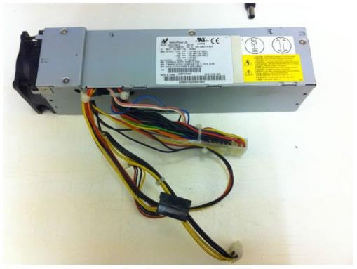
Disa foto të furnizuesit të kompjuterit

Slide 8
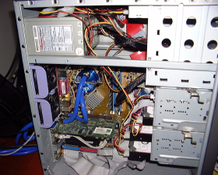
Disa foto të furnizuesit të kompjuterit

Slide 9
Përfundimi
Ky ishte prezantimi I kësaj teme,unë kisha dëshirën që ta prezantoj këtë temë dhe gjithashtu shpresoj se ju ka pëlqyer ☺

Slide 10
Literatura
https://selmanhaxhijaha.files.wordpress.com/2013/10/kapitulli-4-hyrje-nc3ab-kompjuterc3abt-personal-pc.pdf
https://www.google.com/search?q=furnizuesi+i+kompjuterit&biw=1165&bih=842&source=lnms&tbm=isch&sa=X&ei=PD1dVNOgDdXvat-3gbgB&ved=0CAcQ_AUoAg#tbm=isch&q=power+supply
http://sq.wikipedia.org/wiki/Pjeset_Integrale_te_kompjuterit

Slide 11
Faleminderit për vëmendjen ☺

